Slide 1
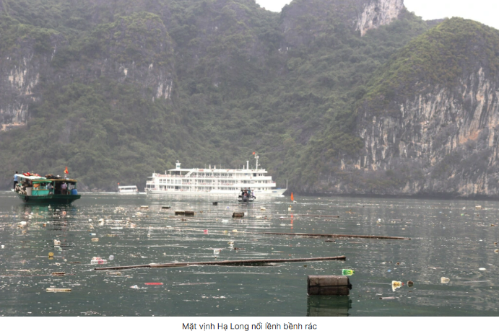
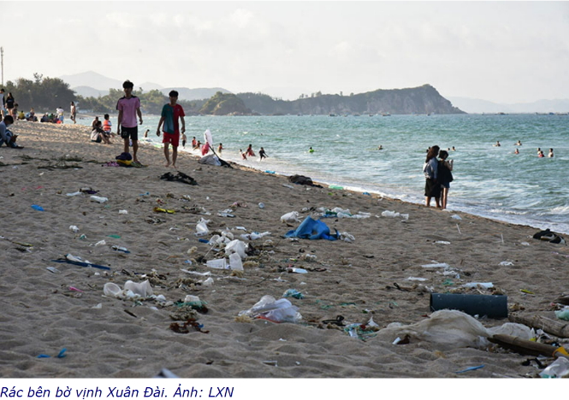
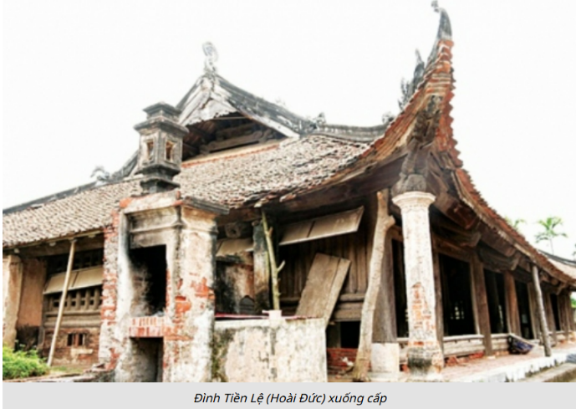
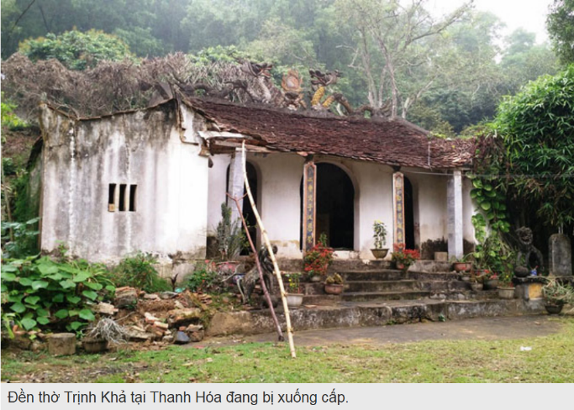

Slide 2
VIẾT
Viết bài văn nghị luận xã hội
về một vấn đề cần giải quyết
Giáo viên: Nhóm 3H1K

Slide 3
I. Định hướng
1. Yêu cầu chung
- Nêu lên được vấn đề cần giải quyết.
- Triển khai tường minh, mạch lạc; làm rõ những hạn chế của vấn đề cần được khắc phục (hiện trạng, hậu quả, nguyên nhân)
- Trình bày được một số biện pháp khả thi và có sức thuyết phục để giải quyết những hạn chế của vấn đề.

Slide 4
I. Định hướng
2. Lưu ý khi viết bài
- Xác định vấn đề cụ thể cần bàn luận xung quanh đề tài giữ gìn và phát huy giá trị của các di sản.
- Xem lại các văn bản đọc hiểu về di tích lịch sử và danh lam thắng cảnh đã học, liên hệ với những hiểu biết thực tiễn về các di sản trong nước và quốc tế, ghi lại thông tin quan trọng cần bàn luận về các di sản đó.
- Biết cách triển khai bài văn nghị luận bàn về một vấn đề xã hội theo bố cục 3 phần, phát triển nội dung cụ thể của mỗi phần và chú ý yêu cầu kết hợp nghị luận với các phương thức biểu đạt khác (thuyết minh, tự sự, miêu tả, biểu cảm,…).

Slide 5
II. Thực hành
1. Bài tập: Suy nghĩ của em khi đứng trước một di sản văn hóa (di tích lịch sử hoặc danh lam thắng cảnh) đang bị xuống cấp.

Slide 6
Bước 1: Chuẩn bị
Ví dụ:
- Di tích lịch sử - văn hóa quốc gia đền thờ và nhà bia Trịnh Khả tại làng Giang Đông, xã Vĩnh Hòa, huyện Vĩnh Lộc, tỉnh Thanh Hóa được xây dựng từ thời Lê sơ (thế kỷ 15).
- Đền thờ tướng Trịnh Công Khả, một trong mười bảy người tham gia hội thề Lũng Nhai, lập nhiều chiến công trong cuộc kháng chiến chống quân Minh xâm lược.
- Đền được xây dựng trên triền đồi, hướng Nam nhìn ra dòng sông Mã, gồm Nghinh môn (Cổng), đền chính, hậu cung và nhà bia.
- Kiến trúc đền và nhiều hiện vật được chạm khắc tinh xảo, có giá trị văn hóa, lịch sử từ thời Lê Sơ.

Slide 7
Bước 1: Chuẩn bị
- Tình trạng xuống cấp:
+ Mái ngói bị vỡ nát, trên mái thủng dột nhiều nơi.
+ Hệ thống tường bị sứt mẻ, rêu mốc bám đầy, ẩm ướt trong nhiều năm, có thể đổ sập bất cứ lúc nào.
+ Các linh vật bị vứt chỏng chơ nhiều nơi trong sân đền một cách không thương tiếc, cây cỏ mọc um tùm, gạch ngói vỡ vụn vương vãi khắp nơi.
+ . . .
- Nguyên nhân:
+ Không có kinh phí sửa chữa, tu bổ.
+ Không có người chăm sóc, quét dọn.
+ Không được chú trọng đưa vào các hoạt động văn hóa, lễ hội, tín ngưỡng của nhân dân.
+. . .

Slide 8
Bước 1: Chuẩn bị
- Giải pháp:
+ Nhà nước và chính quyền địa phương các cấp cần có kế hoạch trùng tu và huy động các nguồn kinh phí để tu bổ, tôn tạo di tích (ngân sách nhà nước, các nguồn ủng hộ từ các cá nhân, doanh nghiệp,…)
+ Tổ chức các chương trình giáo dục, tuyên truyền về giá trị lịch sử và văn hóa của đền thờ Trịnh Khả, khuyến khích người dân tham gia bảo vệ và giữ gìn di tích (các tổ chức chính trị, xã hội tại xã, huyện, tỉnh; các đơn vị trường học,. . .)
+ Kết hợp việc bảo tồn di tích với phát triển du lịch, tạo nguồn thu để duy trì và bảo vệ đền thờ.
+ . . .

Slide 9
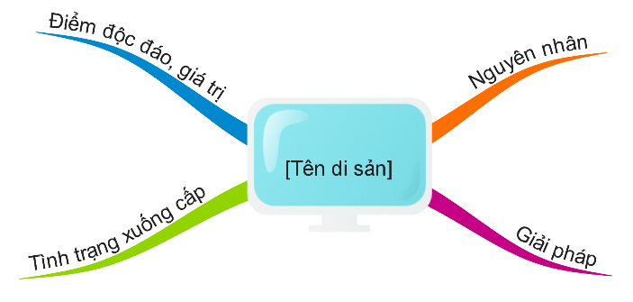
Bước 2: Tìm ý và lập dàn ý
a, Tìm ý

Slide 10
b, Lập dàn ý
PHIẾU HỌC TẬP SỐ 1
Lập dàn ý cho bài văn nghị luận xã hội trình bày suy nghĩ của emkhi đứng trước một di sản văn hóa đang bị xuống cấp

Slide 11
Bước 3: Viết
a, Rèn luyện kĩ năng viết: bình luận (nhận xét và đánh giá) trong bài văn nghị luận
- Bình luận là những nhận xét, đánh giá của người viết về nội dung đang được bàn luận.
- Tác dụng: Làm rõ thêm vấn đề nghị luận, tăng sức thuyết phục, đồng cảm cho các nội dung bàn luận trong bài văn.

Slide 12
Bước 3: Viết
b, Thực hành viết
- Nhóm 1: Viết đoạn văn trình bày hiện trạng vấn đề xuống cấp của di tích lịch sử hoặc danh lam thắng cảnh.
- Nhóm 2: Viết đoạn văn lí giải những nguyên nhân dẫn đến thực trạng xuống cấp của di tích lịch sử hoặc danh lam thắng cảnh.
- Nhóm 3: Viết đoạn văn đề xuất và chứng minh tính khả thi, hiệu quả của một giải pháp để khắc phục vấn đề xuống cấp của di tích lịch sử hoặc danh lam thắng cảnh.

Slide 13
Bước 4: Kiểm tra và chỉnh sửa
PHIẾU CHẤM
Bài văn nghị luận xã hội trình bày suy nghĩ của em
khi đứng trước một di sản văn hóa đang bị xuống cấp

Slide 14
2. Lưu ý khi thực hiện quy trình viết bài văn NLXH
bàn về vấn đề giữ gìn và phát huy giá trị của các di sản văn hóa
- Chuẩn bị: đây là bước rất quan trọng trong quá trình thực hiện viết bài văn nghị luận xã hội.
+ Quá trình tích lũy thông tin, kiến thức cần được diễn ra thường xuyên, cập nhật trên các kênh thông tin khác nhau.
+ Đứng trước một vấn đề cần giải quyết, cần có sự tìm hiểu, nghiên cứu, tham khảo kĩ càng để đưa ra được những nguyên nhân và giải pháp hiệu quả, khả thi.
- Tìm ý và lập dàn ý: xây dựng hệ thống luận điểm, lí lẽ, bằng chứng cho bài viết theo trình tự hợp lí, logic đảm bảo 2 yêu cầu phân tích vấn đề và đưa ra được những giải pháp khắc phục hạn chế của vấn đề.
- Viết: kết hợp nhuần nhuyễn các lí lẽ, bằng chứng, lập luận chặt chẽ, logic, và thể hiện được quan điểm cá nhân thật rõ ràng, thuyết phục.
- Kiểm tra: tự đánh giá, đánh giá chéo và đánh giá quá trình thực hành viết của bản thân và người khác. Rút ra những bài học kinh nghiệm cho bản thân.

Slide 15
III. Vận dụng
(1) Tìm hiểu thực trạng của các di sản văn hóa tại địa phương.
Tên/địa điểm của di sản văn hóa | Điểm độc đáo, giá trị của di sản | Tình trạng xuống cấp | Nguyên nhân
1.
2.
...

Slide 16
III. Vận dụng
(2) Lựa chọn di sản văn hóa em quan tâm nhất và viết đoạn văn trình bày một giải pháp hiệu quả, khả thi để khắc phục tình trạng xuống cấp của di sản đó.
- Hoàn thành nhiệm vụ ở nhà theo yêu cầu của GV.
- Nộp bài lên padlet/facebook lớp học.
- Nhận xét, đánh giá và chấm điểm cho bài viết của bạn trên trang padlet/facebook lớp học.

Slide 17
* Hướng dẫn chuẩn bị bài sau:
Nói và nghe. Phỏng vấn ngắn
1. Hoàn thiện
2. Đóng vai người trả lời phỏng vấn để chuẩn bị nội dung trả lời các câu hỏi sau cho tình huống 2 - Phần thực hành:
Em hãy đóng vai phóng viên để phỏng vấn nhanh một vị Giám đốc Sở Văn hoá, Thể thao và Du lịch về một di sản đang bị xuống cấp ở địa phương.
PHIẾU HỌC TẬP

